Slide 1
千锋HTML5学院
第二阶段javascript课程课件

Slide 2
  事件的冒泡
1
  阻止右键菜单
2
3
  超链接的拦截
4
  拖拽的原理
5
事件监听器

Slide 3
事件的目标(target属性)
target: 目标对象,存放绑定事件的元素节点对象
document.onclick = function(evt) {
var oEvent = evt || event;
console.log("document: " + oEvent.target); //HTMLHtmlElement
}
box.onclick = function(evt) {
var oEvent = evt || event;
console.log("box: " + oEvent.target); //HTMLDivElement
}
oInput.onclick = function(evt) {
var oEvent = evt || event;
console.log("input: " + oEvent.target); //HTMLInputElement
}

Slide 4
事件的冒泡
事件流
事件流是描述的从页面接受事件的顺序，当几个都具有事件的元素层叠在一起的时候， 那么你点击其中一个元素，并不是只有当前被点击的元素会触发事件，而层叠在你点击范围 的所有元素都会触发事件。事件流包括两种模式：冒泡和捕获。
事件冒泡
是从里往外逐个触发。事件捕获，是从外往里逐个触发。那么现代的浏览器 默认情况下都是冒泡模型

Slide 5
事件的冒泡
事件的冒泡: 指的是在页面上层节点触发的事件会继续传递给下层节点, 这种传递方式,我们称之为事件的冒泡传递;
document.onclick=function(){
alert('我是 document');
};
document.documentElement.onclick=function() {
alert('我是 html');
};
document.body.onclick= function(){
alert('我是 body');
};
document.getElementById('box').onclick=function() {
alert('我是 div');
};
document.getElementsByTagName('input')[0].onclick= function(){
alert('我是 input');
};

Slide 6
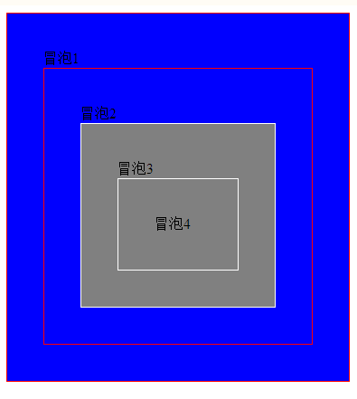
事件的冒泡
点击冒泡2, 会触发到下层的, 如下图

Slide 7
事件的冒泡
但是一般我们只在指定的节点上添加事件, 而不想让其传递到下层节点触发事件, 这样我们就需要阻止冒泡;
阻止冒泡的方式有两种:
( 在指定不想再继续传递事件的节点的事件执行函数中使用)
//1, 取消冒泡
oEvent.cancelBubble = true;
//2, 停止传播
oEvent.stopPropagation();
document.getElementsByTagName('input')[0].onclick= function(){
var oEvent = evt || window.event;
//可以通过下述两种方式取消事件冒泡
oEvent.cancelBubble = true; //1, 取消冒泡
oEvent.stopPropagation(); //2, 停止传播
};

Slide 8
阻止右键菜单事件
阻止右键菜单
在之前使用event对象的button属性时, 点击鼠标右键会弹出系统菜单, 如果我们想要创建自己的右键菜单, 则需要先阻止默认的右键菜单
document.oncontextmenu = function(){
alert("右键被按下");
return false;
}

Slide 9
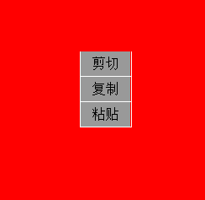
自定义右键菜单
自定义右键菜单
右键弹出如下图的自定义菜单:

Slide 10
超链接<a>的拦截
<a>标签有属性href, 在用户点击超链接标签<a>时, 实际上内部会调用onclick事件，那么如果我们需要在超链接跳转前做一些判断处理, 则可以将onclick指向我们自己的函数,并返回true或者false来决定是否允许超链接跳转;
var oA = document.getElementsByTagName("a")[0];
oA.onclick = function() {
if(confirm("你确定要跳转吗?")) {
return true;
}
else {
return false;
}
}
<a href="http://www.baidu.com">百度一下</a>

Slide 11
拖拽
所谓拖拽: 就是按住元素后移动位置, 最后松开的过程
1, 实现拖拽相关的三大事件:
onmousedown : 鼠标按下
onmousemove : 鼠标移动
onmouseup : 鼠标松开

Slide 12
拖拽
2, 实现拖拽思路：
1, 给目标元素添加onmousedown事件(鼠标按下事件)
在鼠标按下的瞬间, 记录鼠标所在位置与目标元素左边界的距离disX, 以及与上边界的距离disY
2, 当onmousedown事件发生以后(鼠标按下后)，就给document添加onmousemove事件(鼠标移动事件)
在onmousemove(鼠标移动事件)中, 根据以下公式不断刷新目标元素所在的位置:
公式: 目标元素的left = oEvent.clientX – disX + “px”;
目标元素的top = oEvent.clientY – disY + “px”;
3, 在onmousedown事件(鼠标按下事件)发生以后，给document再添加onmouseup事件(鼠标松开事件)，且在onmouseup事件中，取消document的onmousemove事件;

Slide 13
拖拽
注意:
onmousedown触发事件的对象: 目标元素(即要拖拽的元素);
onmousemove触发事件的对象: document
onmouseup触发事件的对象: document
onmousemove和onmouseup的触发事件对象都是document, 意味着鼠标在网页的任意位置移动鼠标或松开鼠标，都会触发对应的事件;
onmousemove和onmouseup 都要写在onmousedown事件中, 这样就可以保证鼠标按下后才可以移动目标元素(onmousemove)或停止移动(onmouseup)

Slide 14
拖拽
onload = function() {
var box = document.getElementById("box");
//鼠标按下
box.onmousedown = function(evt) {
var oEvent = evt || event;
//计算鼠标位置与div左边和上边的距离
var disX = oEvent.clientX - box.offsetLeft;
var disY = oEvent.clientY - box.offsetTop;
//鼠标移动
document.onmousemove = function(evt) {
var oEvent = evt || event;
box.style.left = oEvent.clientX - disX + "px";
box.style.top = oEvent.clientY - disY + "px";
}
//鼠标松开
document.onmouseup = function(evt) {
var oEvent = evt || event;
document.onmousemove = null;
document.onmouseup = null;
}
}
}

Slide 15
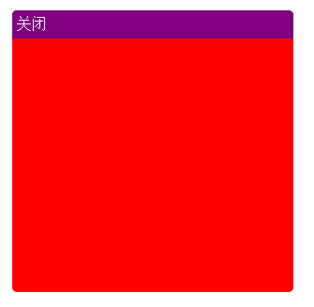
练习
1, 窗口拖动和关闭, 只可以点击紫色区域才可以拖拽窗口, 点击关闭按钮就关闭窗口

Slide 16
事件监听器
事件监听器：
事件监听器, 是JS事件中的一种事件触发机制, 我们可以通过添加事件监听器的方式给元素添加事件及执行函数
1, 添加事件监听器
box.addEventListener("click", func, false) : 给box元素添加点击事件(click), 以及事件执行函数func
针对该函数的三个参数作说明:
第一个参数(“click”) : 事件名称(前面没有on)
第二个参数(func): 事件执行函数名称(没有双引号, 也没有())
第三个参数(false/true) : 是否使用捕捉(反向冒泡)，默认false，为冒泡
注: IE8及其以下不支持，火狐和谷歌支持。

Slide 17
事件监听器
2, 移除事件监听器
box.removeEventListener("click", func) : 将box元素的点击事件(click), 以及对应的事件执行函数func移除
注: 这里只会删除使用box.addEventListener()方法添加的事件监听器

Slide 18
获取style标签中的css样式值
if (window.getComputedStyle) {
style = window.getComputedStyle(box, null); //支持IE9+及非IE浏览器
} else {
style = box.currentStyle; // IE8及以前
}

Slide 19
练习
练习1
1, 鼠标跟随一串效果: 在鼠标移动过程中,在其后面跟随一串效果

Slide 20
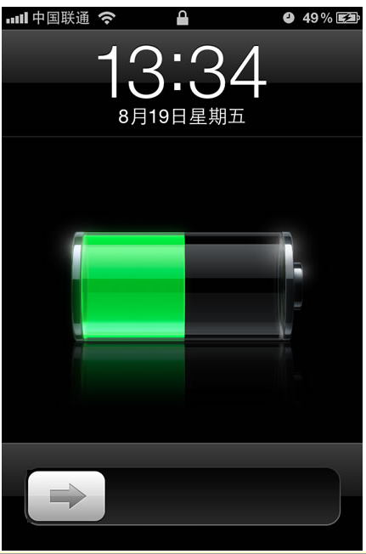
练习
练习2
iPhone解锁, 拖动滑块解锁

Slide 21
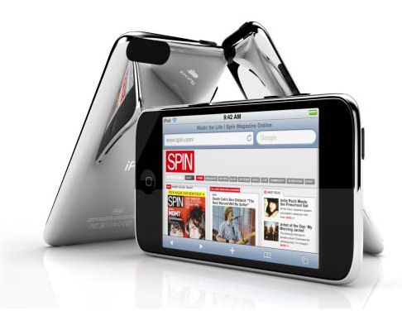
练习
练习3
360度全景展示, 在空白页面上左右拖动,让图片呈360旋转

Slide 22
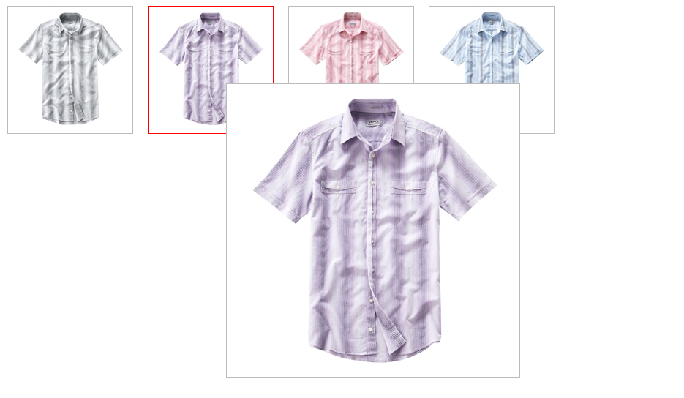
作业
放大镜, 移动鼠标, 在小图上移动时显示大图,并跟随鼠标移动, 当不在小图上时, 隐藏大图 , 效果如下图

Slide 23


